Slide 1
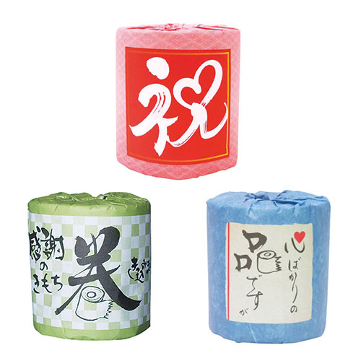


【提案書】
感謝のきもち巻き込みましたトイレットロール
特徴
イベント等でのばらまき用アイテムとして定番のトイレットロール。インパクトのあるパッケージデザインでディスプレイとしてもGOOD！3タイプのデザインからお選びいただけます。
納期
納期スペース
仕様
素材：再生紙
サイズ：φ105×115mm
包装：紙巻
生産国：日本
お見積
お見積りスペース

